Slide 1
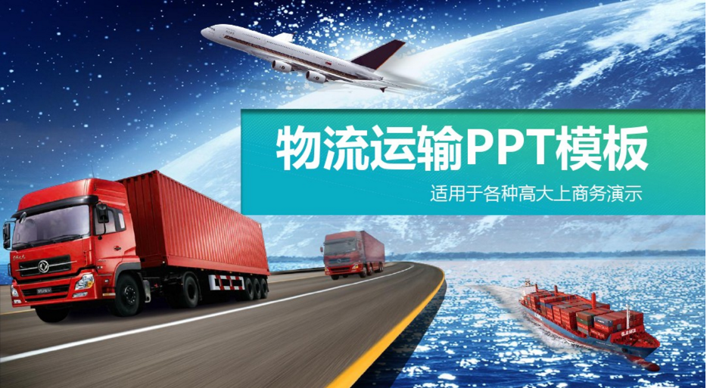
物流运输组织管理
主讲人

Slide 2

项目一 认识运输

Slide 3


主要任务
任务一：物流运输基础知识
任务二：物流运输方式的选择
任务三：运输合理化方案的初步制定
任务四：物流运输价格的制定
任务五：物流运输包装的识别

Slide 4

知识目标
重点掌握：
（1）概念：运输
（2）运输的原理、功能
（3）物流运输合理化（影响因素、不合理形式、解决措施）
（4）各种运输方式特点比较、运输方式的选择
（5）运输价格的接受形式

Slide 5
知识目标
掌握：
（1）运输市场的参与者
（2）运输市场的需求与供给
（3）包装标志的类别
了解：
（1）运输活动的内容
（2）运输在物流中的地位

Slide 6

能力目标
1、能合理地对运输方式进行选择
2、能初步对运输方案进行优化

Slide 7
任务一：物流运输基础知识
任务描述
海南，山清水秀，自然风光秀美。自古以来寓意天之边缘，海之尽头，素有天涯海角之称。11月中旬，当北方已是冰天雪地，海南三亚却依然艳阳高照。海南的气候可以使农作物保持“稻可三熟，菜满四季”的有利条件是得天独厚的。
今天，无论在什么季节，黑龙江的哈尔滨，新疆的乌鲁木齐都可以吃到海南的新鲜蔬菜。

Slide 8

任务一：物流运输基础知识
什么是运输？运输的功能是什么？

Slide 9
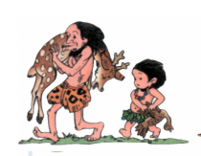
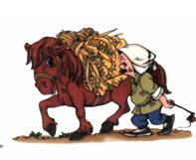
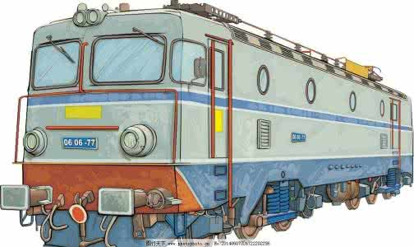


运输是什么？

Slide 10

目
任务一：物流运输基础知识
录
运输的涵义
运输在物流中的地位
运输的功能
运输的原理

Slide 11

1、运输的涵义
标准物流术语：运输是指“用设备和工具，将物品从一地点向另一地点运送的物流活动。其中包括集货、分配、搬运、中转、装入、卸下、分散等一系列操作。
货物
供货商
客
户
A地
B地

Slide 12



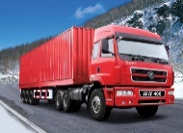
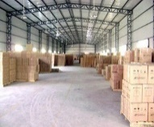



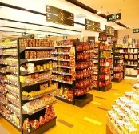
运输活动的内容有哪些？
供应商
制造商
流通领域
仓库
生产领域
分销商
零售商
还有吗？
消费者

Slide 13
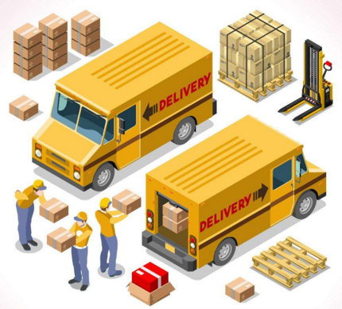
居民生活相关运输

Slide 14
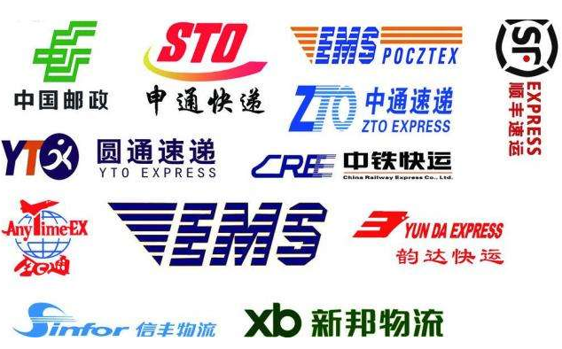

Slide 15


2016年双11全天，物流方面再次刷新全球纪录，菜鸟网络共产生6.57亿物流订单。
8年前，阿里把11.11从光棍节变成狂欢节；8年后，阿里又把这个数字变成自己巨大的交易额。 2016天猫双11全球狂欢节总交易额超1207亿。

Slide 16
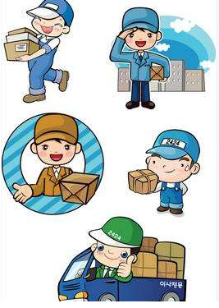

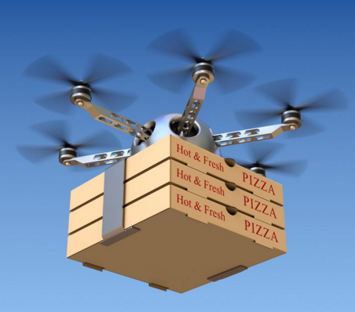
今日快递小哥
明日机器人、无人机。。。

Slide 17

2、运输在物流中的地位
1）运输是物流的主要功能要素之一。
2）运输是社会物质生产的必要条件之一
3）运输可以创造“场所效用”
4）运输是“第三利润源”的主要源泉。

Slide 18
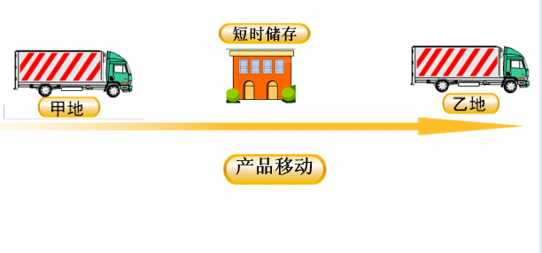
3、运输的功能
物流管理中运输的两大功能

Slide 19
产品的转移：改变产品的空间状态
运输的主要功能就是产品在价值链中的来回移动。
目的：以最低的时间、财务、环境资源成本，将产品从原产地转移到规定地点。
产品的灭失损坏费用也要最低，使客户满意

Slide 20
产品储存：改变产品的时间状态
将运输工具作为临时储存设施，不太寻常的功能。
（１）转移中产品需要储存(改道)
当储存成本＞装卸成本，不放于运输工具中；反之，利用运输工具储存。
（２）仓库空间有限。
采用迂回路线或间接路线到目的地

Slide 21



4、运输的原理
规模原理
随着一次装运量的增大，每单位重量的运输成本下降。
距离原理
随着运输距离的增加，每单位运输距离的费用减少。
速度原理
速度原理是指完成特定的运输所需的时间越短，其效应价值越高。

Slide 22
经济形势 | 存在原因 | 举例
规模经济 | 1、固定费用可以按整票货物量分摊 2、享受运价折扣 | 1、整车运输的每单位成本低于零担运输 2、能力较大的运输工具的每单位运输成本要低于能力较小的运输工具
距离经济 | 1、分摊到每单位距离的装卸费用随距离的增加而减少 2、费率随距离的增加而减少 | 800公里的一次装卸成本要低于400公里二次装卸
这两条是从事运输管理与营运时的两项基要的原则！

Slide 23
任务解析
运输是用设备和工具，将物品从一地点向另一地点运送的物流活动。其中包括集货、分配、搬运、中转、装入、卸下、分散等一系列操作。黑龙江的哈尔滨，新疆的乌鲁木齐都可以吃到海南的新鲜蔬菜这一实例就说明了运输的实质，可以创造空间价值，实现产品的使用价值。
运输的功能包括产品的转移和产品储存

Slide 24

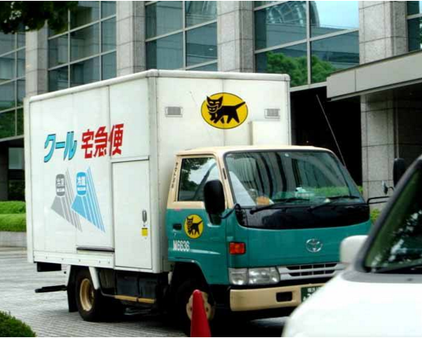

Slide 25
